Slide 1
HMW
어떻게 하면 관객들이 예측할 수 없는 파울볼을 두려워하지 않으며 흥미를 느끼게 하는 IT 서비스를 만들 수 있을까?

Slide 2
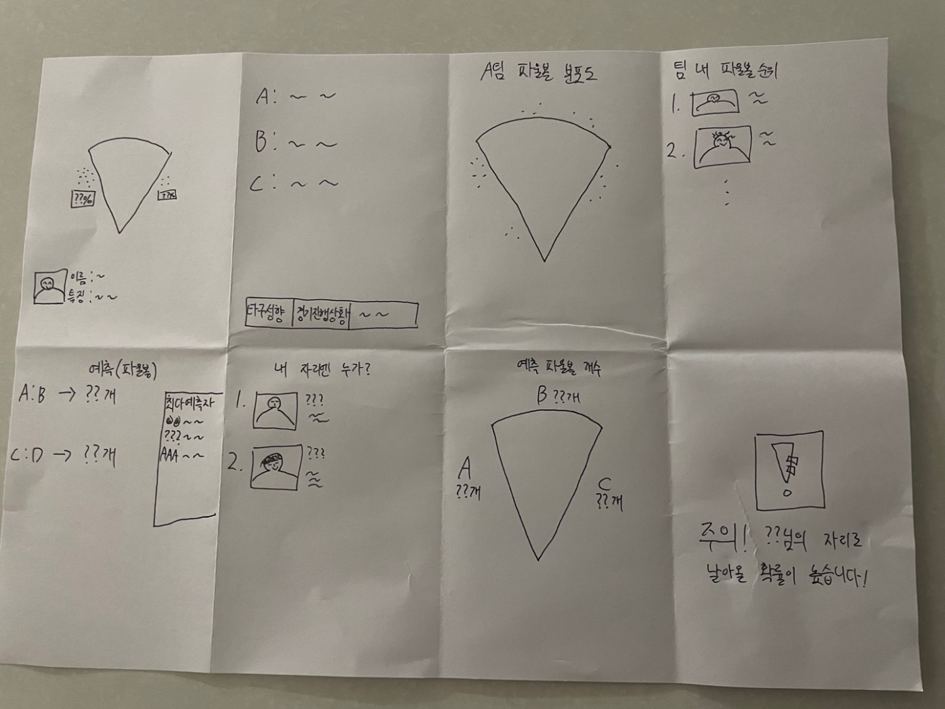
Crazy8 - 성준모

Slide 3
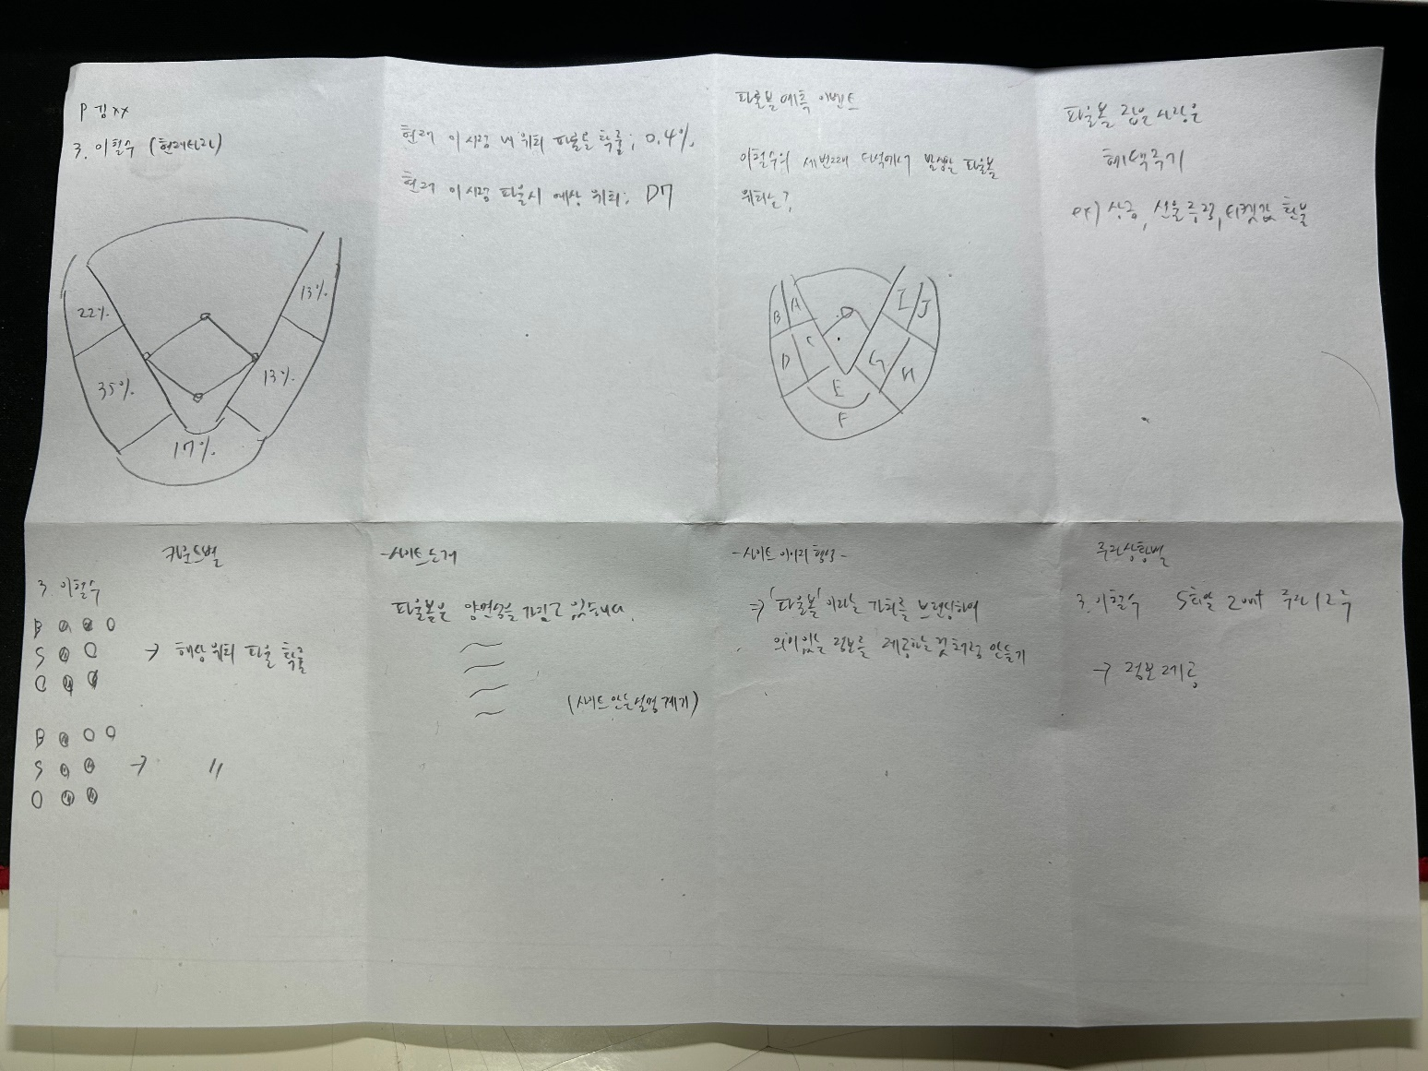
Crazy8 - 이준수

Slide 4
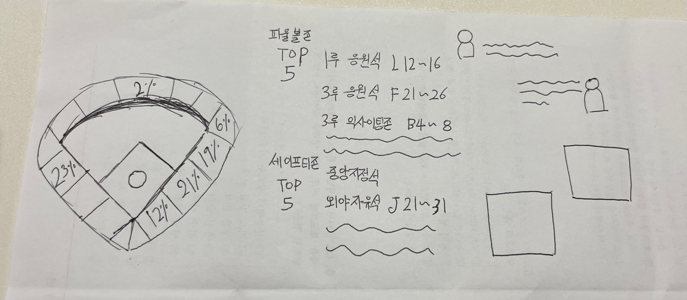
Crazy8 - 이규헌

Slide 5
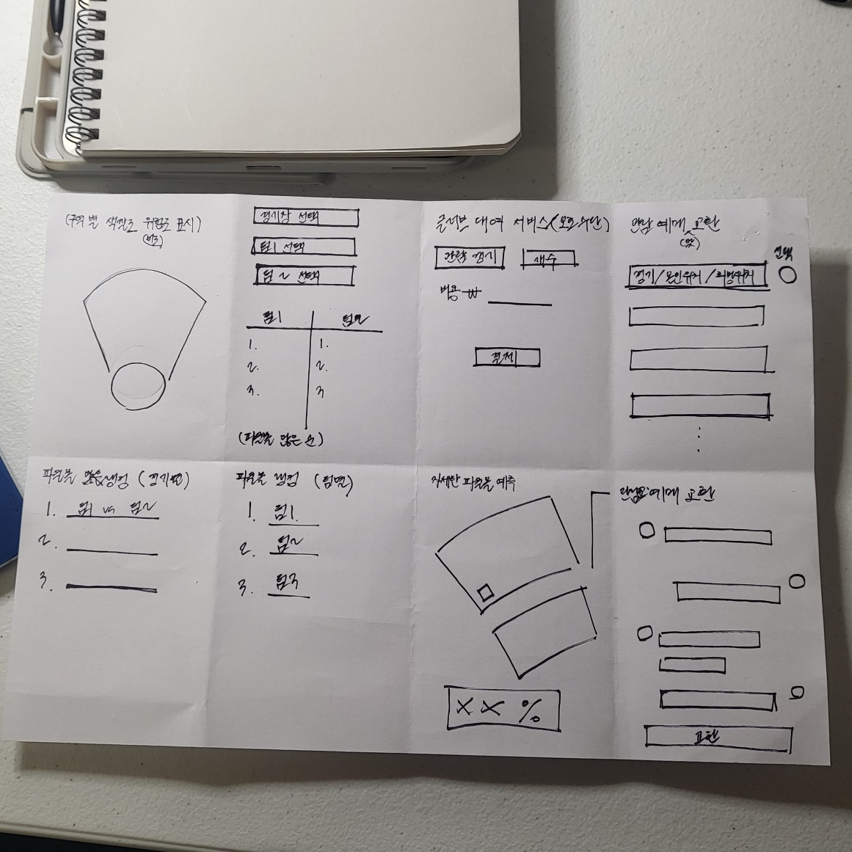
Crazy8 - 유예린

Slide 6
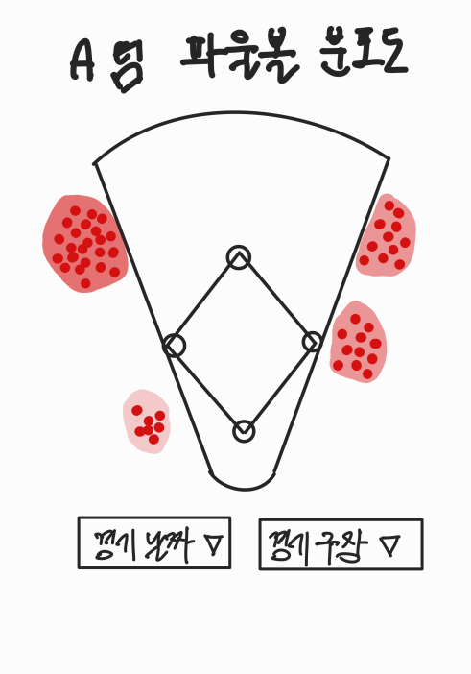
Solution Sketch - 팀

